Slide 1

Apresentação intermédia do Projeto
METODOLOGIAS DE DESENVOLVIMENTO DE SOFTWARE (MDS)
Pedro Rodrigues PL1 2201111
Isaías Caldeira PL1 2201100

Slide 2
Introdução
O presente projeto, é realizado no âmbito da disciplina de Metodologias de Desenvolvimento de Software (MDS), com o objetivo de aplicar os conhecimentos adquiridos em termos de planeamento de um projeto. Nas disciplinas de PWS e DA, será então desenvolvido e implementado o projeto, com base no planeamento desenvolvido em MDS, o que será sem dúvida, uma mais-valia para a implementação dos sistemas.

Slide 3
Metodologia usada
Scrum:
É baseado na teoria do controlo de processo de teste (processo empírico) – argumenta que o conhecimento deriva da experiência real e das observações nas circunstâncias atuais conhecidas.
Metodologia ágil genérica que se foca na gestão do processo de desenvolvimento iterativo e incremental.

Slide 4
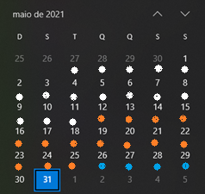
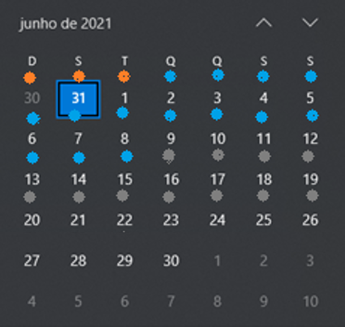
Sprints
O projeto divide-se em 4 sprints, com duração de 2 semanas cada sprint (geralmente entre 1-4 semanas).
Cor branco – Sprint 1;
Cor laranja – Sprint 2;
Cor azul – Sprint 3;
Cor cinzento – Sprint 4.

Slide 5
Stakeholders / Scrum Team
Projeto PWS:
Cliente: Sílvio Mendes
Product Owner: Pedro Rodrigues, Isaías Caldeira
Scrum Master: Diana Santos
Development Team: Pedro Rodrigues, Isaías Caldeira
Projeto DA:
Cliente: Nuno Ribeiro
Product Owner: Pedro Rodrigues, Isaías Caldeira
Scrum Master: Diana Santos
Development Team: Pedro Rodrigues, Isaías Caldeira

Slide 6
Projeto PWS Especificação do Sistema (análise e desenho)
Lógica de negócio:
Todas as maiores companhias aéreas têm o seu website, onde nos dias de hoje até já é possível efetuar a reserva do voo a partir do website da companhia. Então o nosso objetivo principal, visa fornecer um bom serviço ao cliente como passageiro, tal como as maiores companhias aéreas.

Slide 7
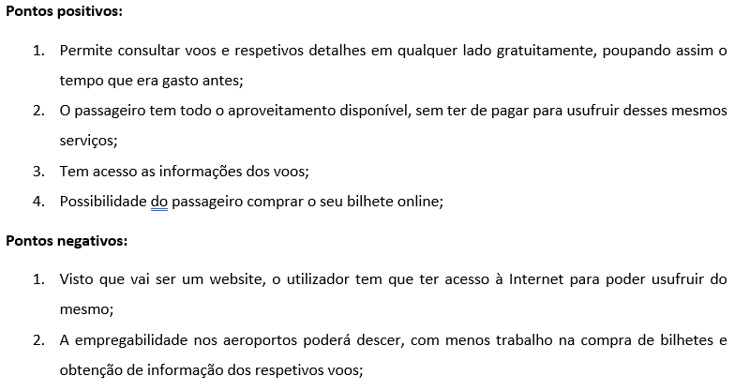
Projeto PWS Especificação do Sistema (análise e desenho)
Análise de impacto:
Antes da criação do novo sistema, usávamos outros sistemas de companhias aéreas como a TAP Portugal, Ryanair e Fly Emirates. Este novo sistema vai interagir com os outros de forma a tirar algumas ideias de funcionalidades a implementar no website, e detetar eventuais aspetos negativos presentes nestes sistemas, para vir a melhorar no nosso website.

Slide 8
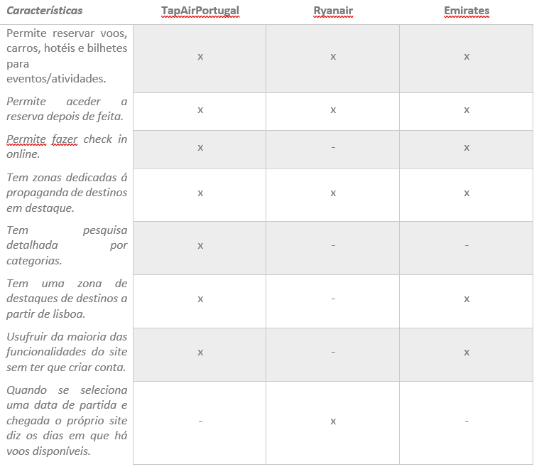
Projeto PWS Especificação do Sistema (análise e desenho)
Análise concorrencial:
Escolhidos os sites da concorrência, vamos detalhar cada um individualmente, e de seguida fazer a diferenciação entre os mesmos, através da especificação das funcionalidades que são oferecidas ao utilizador final.

Slide 9
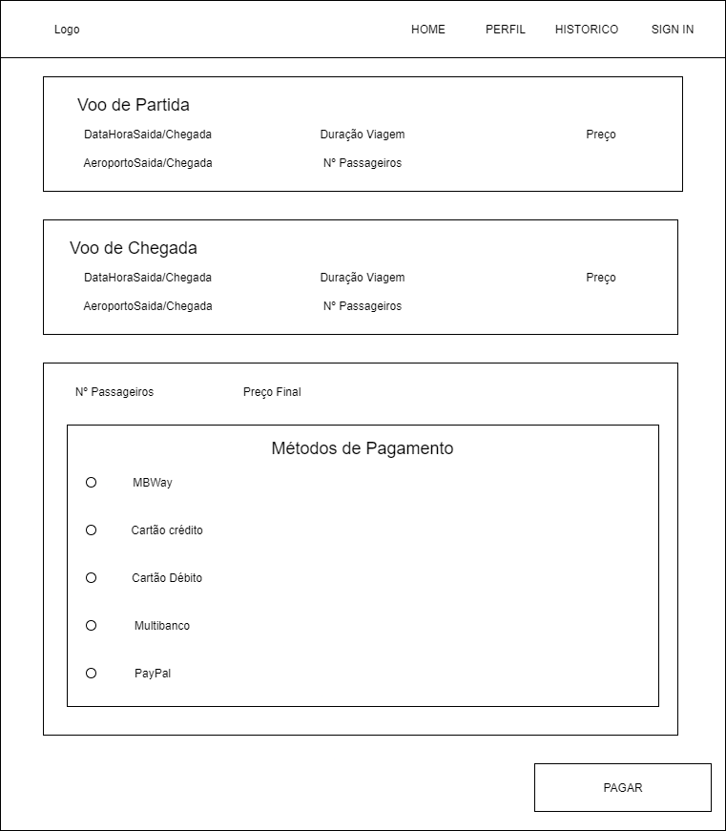
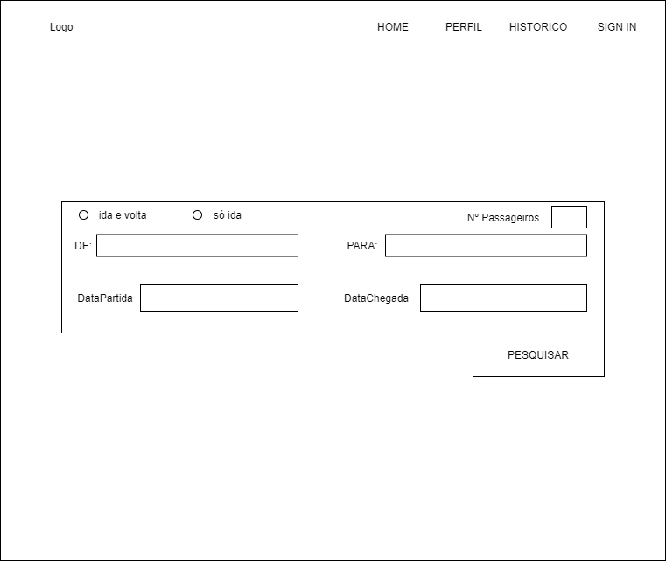
Projeto PWS Especificação do Sistema (análise e desenho)
Wireframes/Mockups:

Slide 10
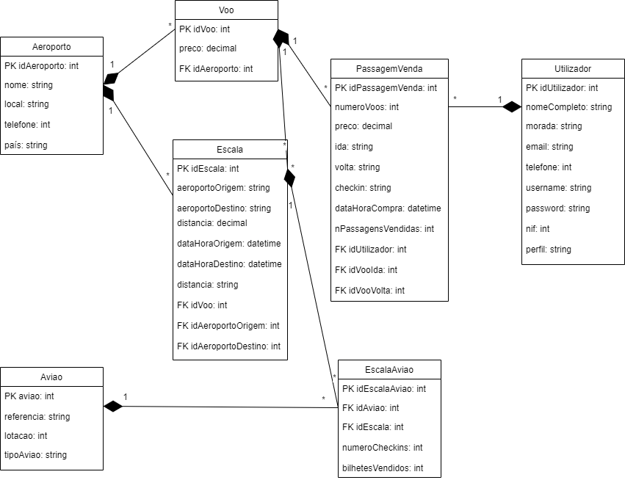
Projeto PWS Especificação do Sistema (análise e desenho)
Diagrama de entidade relacionamento:

Slide 11
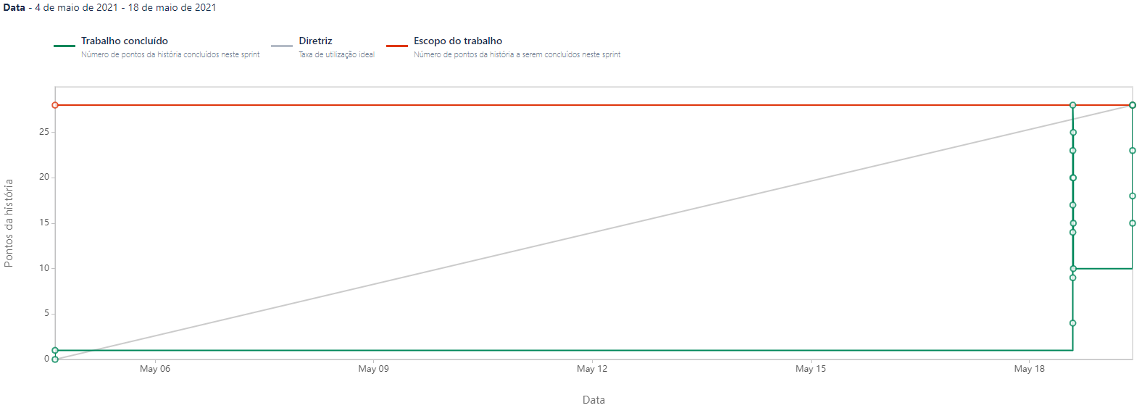
Projeto PWS Scrum
Conclusões Sprint 1:

Slide 12
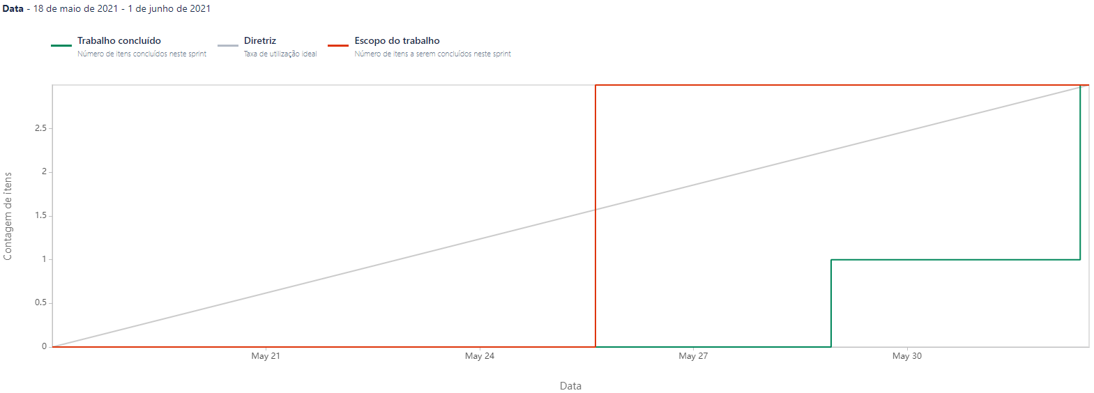
Projeto PWS Scrum
Conclusões Sprint 2:

Slide 13
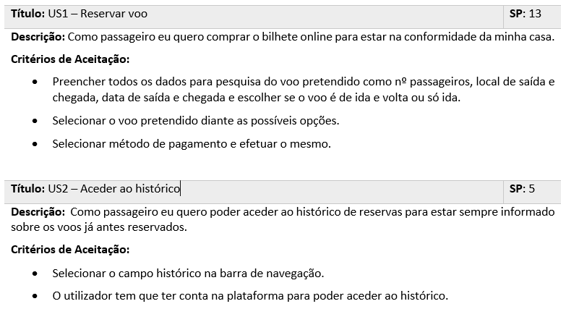
Projeto PWS Scrum
User Stories:
Uma US é um objetivo final, não uma funcionalidade, expressa da perspetiva de software do utilizador. São frases com linguagem simples que descrevem o resultado desejado sem entrarem em detalhes.

Slide 14
Projeto DA Especificação do Sistema (análise e desenho)
Lógica de negócio:
Nos dias de hoje, é rara a empresa que não possui um software de gestão, para realizar uma melhor e mais organizada gestão da empresa. Então o nosso objetivo principal, visa fornecer um bom serviço a empresa, de forma a que colabore positivamente na gestão da mesma, assim como o principal objetivo dos restantes softwares de gestão.

Slide 15
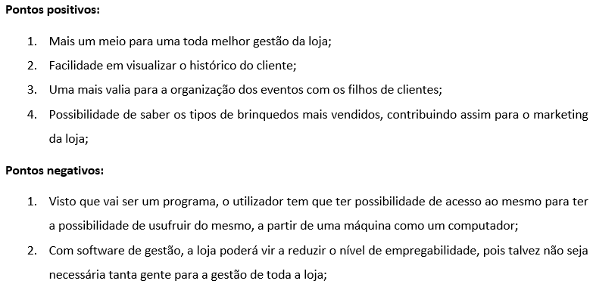
Projeto DA Especificação do Sistema (análise e desenho)
Análise de impacto:
Antes da criação do novo sistema, usávamos outros sistemas de gestão para uma empresa como a Apptivo, a Hubspot e a Insightly. Este novo sistema vai interagir com os outros de forma a tirar algumas ideias de funcionalidades a implementar no programa, e detetar eventuais aspetos negativos presentes nestes sistemas, para vir a melhorar no nosso programa.

Slide 16
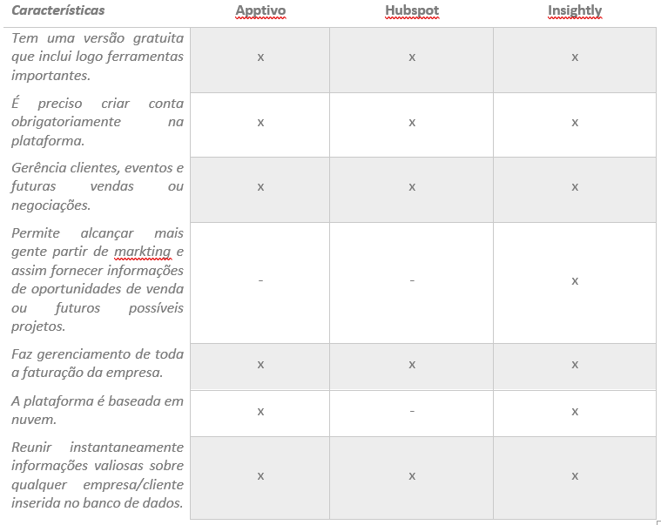
Projeto DA Especificação do Sistema (análise e desenho)
Análise concorrencial:
Avaliamos programas com funcionalidades semelhantes ao que futuramente vem a ser desenvolvido, analisando algumas das vantagens, desvantagens e possíveis faltas nesses mesmos sites. Com esta análise, temos assim a hipótese de tirar ideias e requisitos para a realização de um melhor projeto.

Slide 17
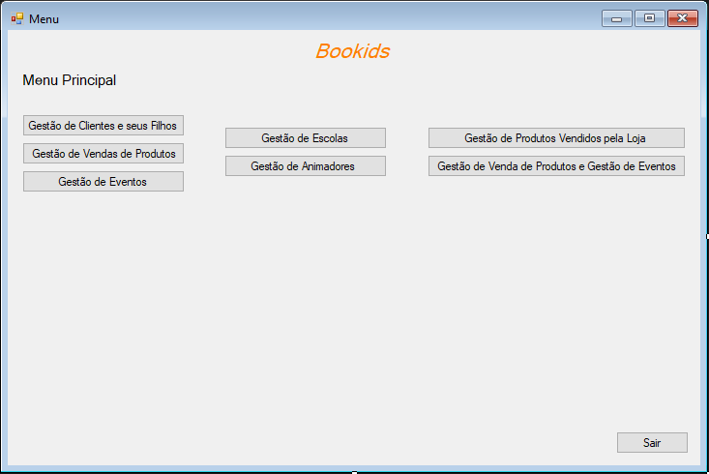
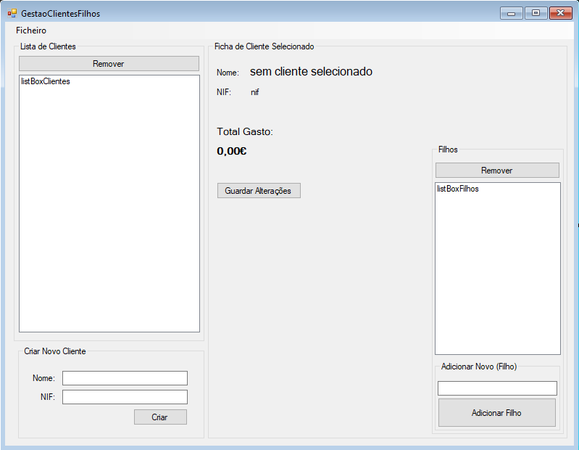
Projeto DA Especificação do Sistema (análise e desenho)
Wireframes/Mockups:

Slide 18
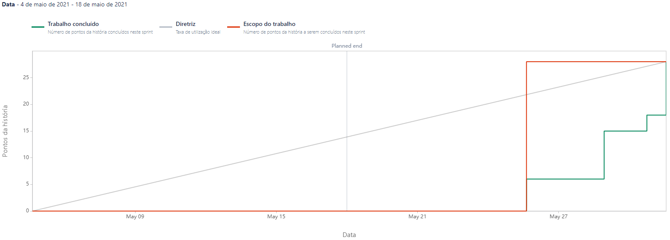
Projeto DA Scrum
Conclusões Sprint 1:

Slide 19
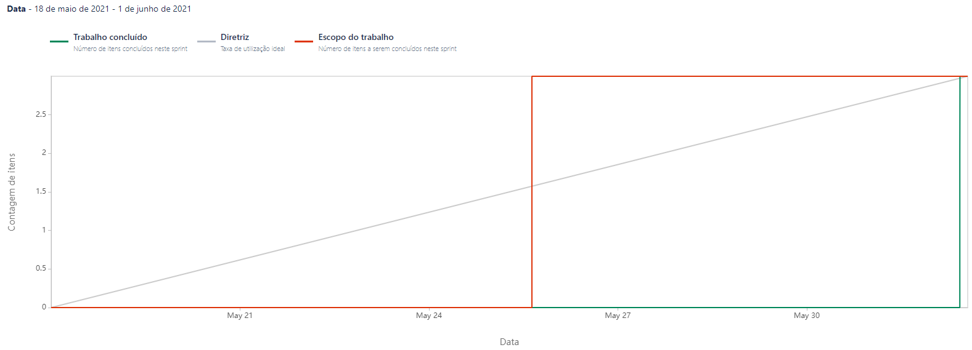
Projeto DA Scrum
Conclusões Sprint 2:

Slide 20
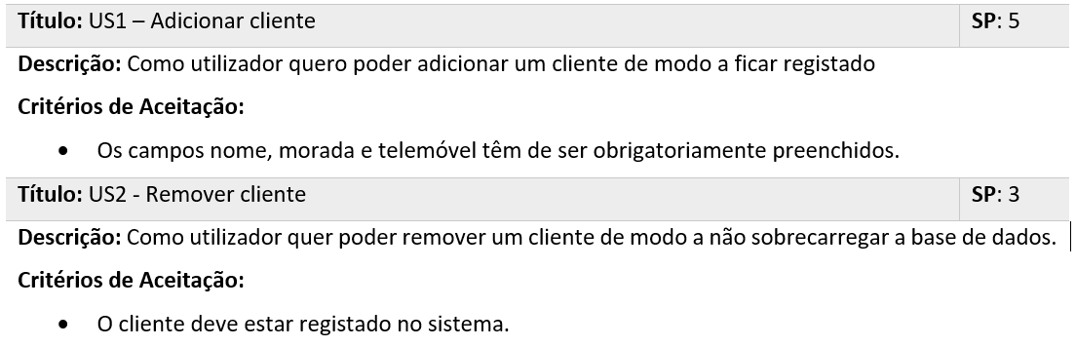
Projeto DA Scrum
User Stories:
Uma US é um objetivo final, não uma funcionalidade, expressa da perspetiva de software do utilizador. São frases com linguagem simples que descrevem o resultado desejado sem entrarem em detalhes.

Slide 21
Conclusão
Metodologia ágil – scrum;
Conclusões do sprint 2 de DA;
Mais valia para o desenvolvimento do projeto de PWS e DA.

